Slide 1
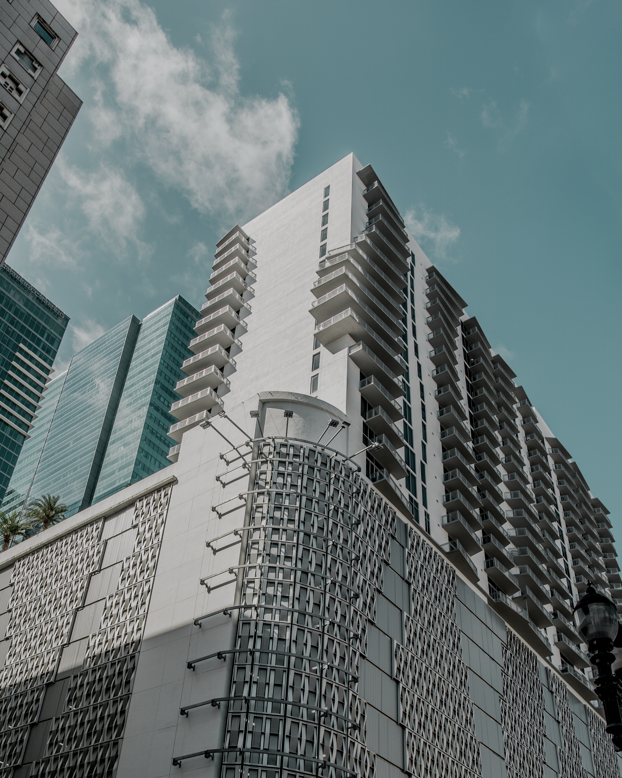

PRESENTATION
BÁO CÁO DỰ ÁN

Slide 2


NHÓM 3
Nguyễn Thị Thu Nghĩa
Product Owner
Nguyễn Quang Vinh
Scrum Master
Nguyễn Khắc Kiên
Dev
Vũ Trọng Hùng
Dev
Nguyễn Phi Hùng
Tester

Slide 3
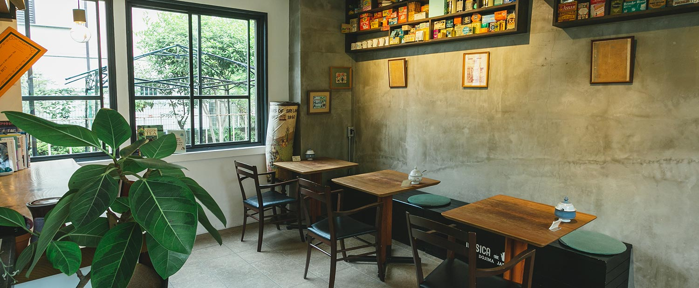
ĐỀ TÀI
Phần mềm Quản lí Nhà hàng

Slide 4

MỤC TIÊU
Áp dụng mô hình Agile & Scrum
Giới thiệu được nhà hàng
Người quản lý: quản lý các sản phẩm của nhà hàng ,nhân viên,…
Nhân viên dễ dàng quản lý các món ăn trong quán, đặt món và in hóa đơn cho khách hàng.
Khách hàng: biết được trạng thái các sản phẩm của nhà hàng, đặt bàn, gọi món, liên hệ để được chăm sóc

Slide 5

PHẠM VI PHẦN MỀM
Nghiệp vụ:
- Quản lý sản phẩm
- Quản lý được người dùng (người quản lí , nhân viên)
- Quản lý được nhân viên
- Quản lý được doanh thu của nhà hàng
- Quản lý được khách hàng (đặt bàn)
- Thống kê doanh thu
Công nghệ nền tảng: App, web, máy quản lý nhà hàng
Đối tượng khách hàng: người quản lí, nhân viên, khách hàng

Slide 6
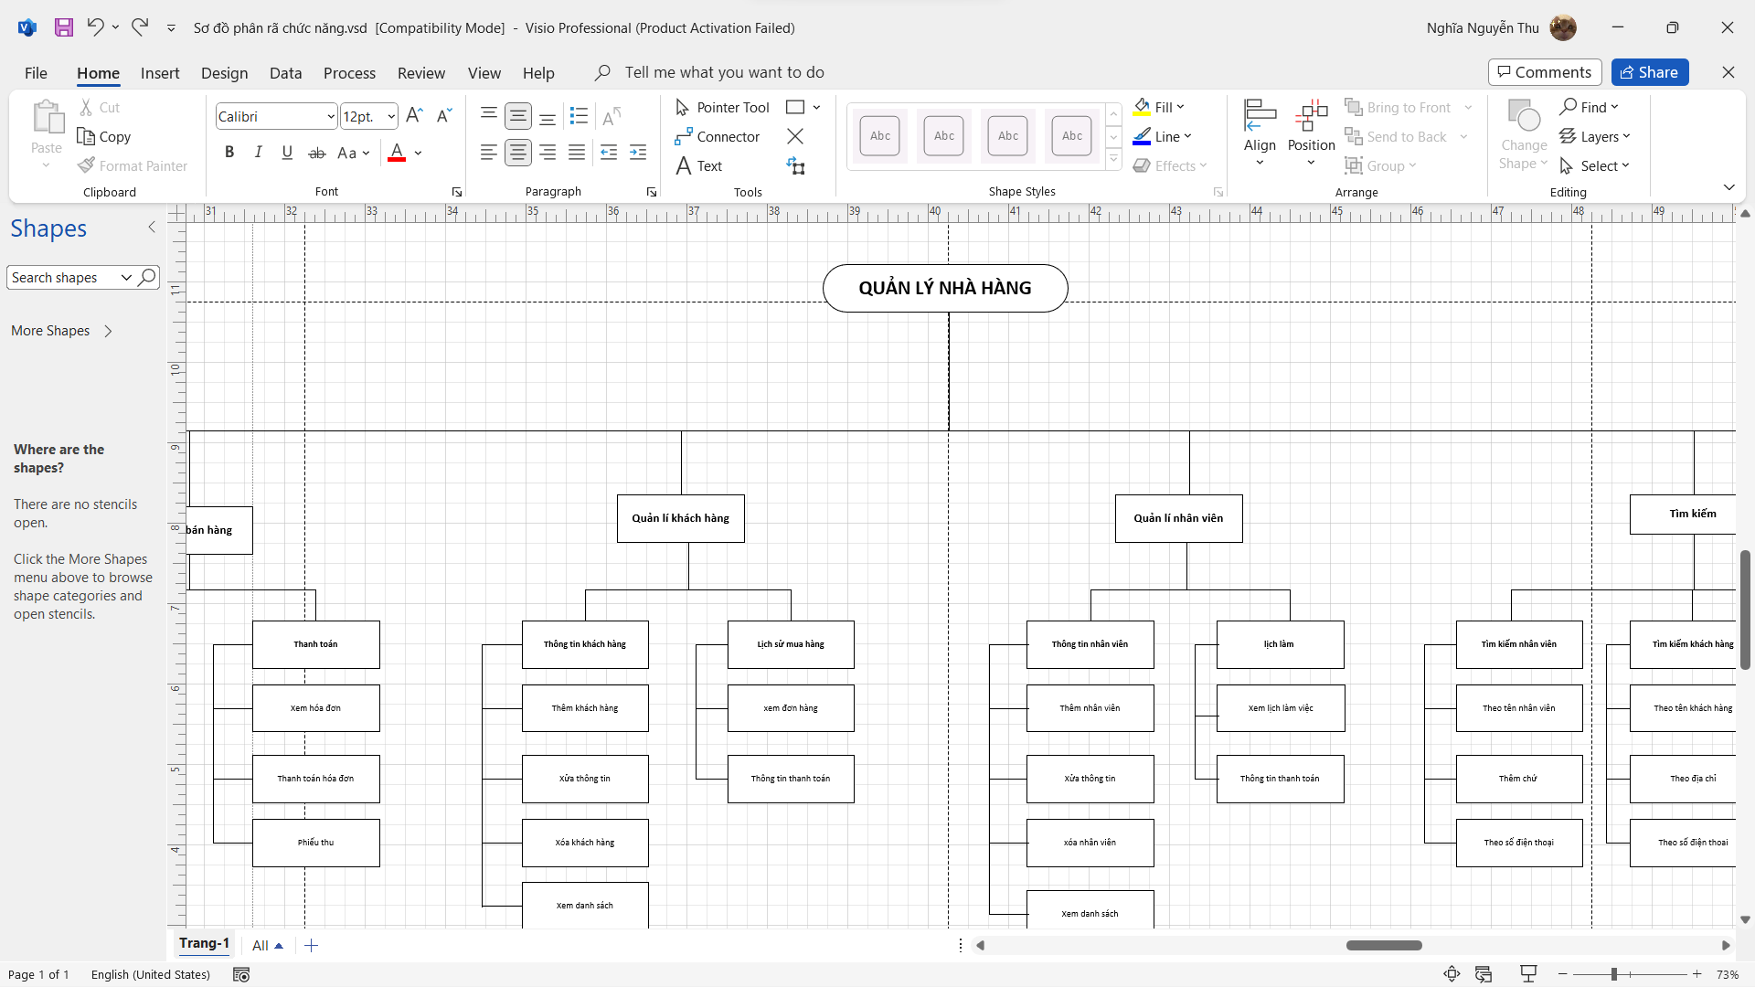

Slide 7
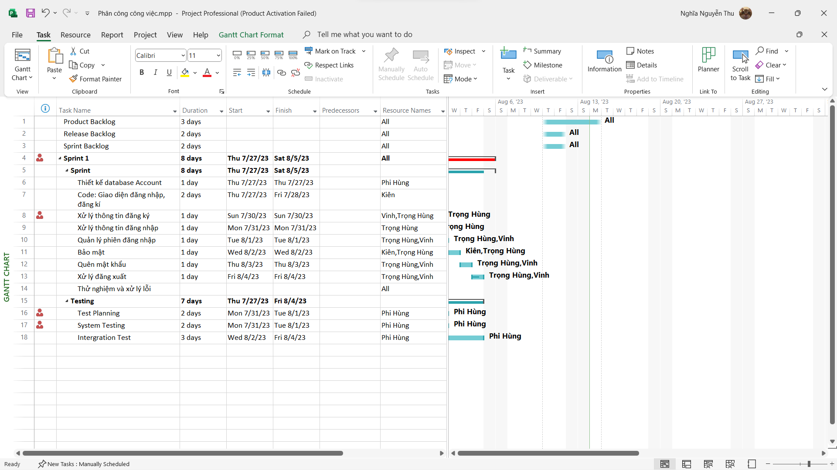

Slide 8


User Story
Product Backlog
DANH SÁCH CÔNG VIỆC
Sprint Backlog
Release Backlog

Slide 9

USER STORY

Slide 10
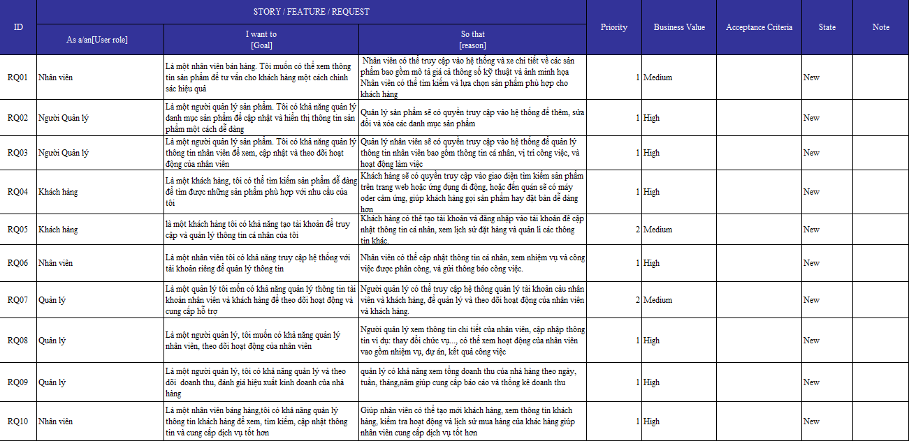

Slide 11
PRODUCT BACKLOG

Slide 12
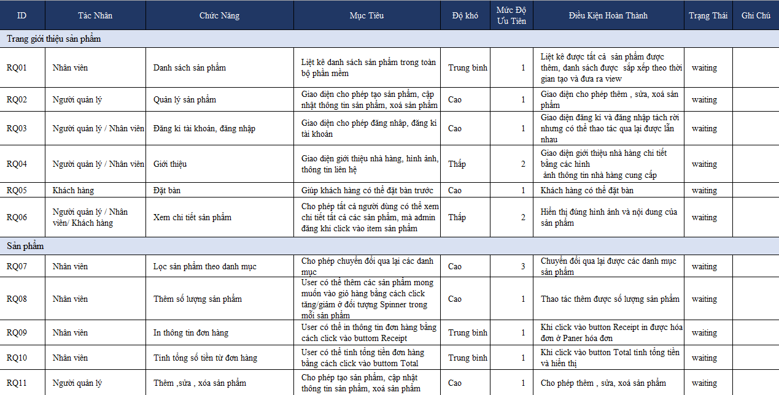

Slide 13
RELEASE BACKLOG

Slide 14
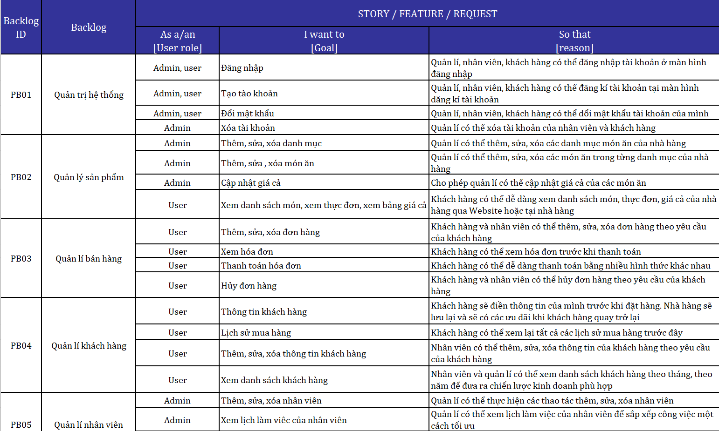

Slide 15

50
40
30
SPRINT BACKLOG
20
10
0
Sprint 1
Sprint 2
Sprint 3
Sprint 4
Sprint 5

Slide 16
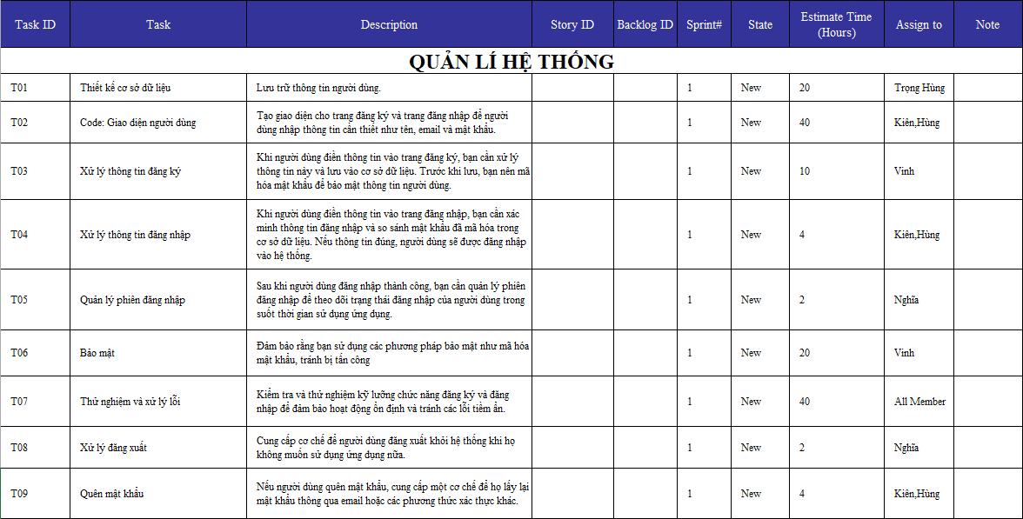

Slide 17

BẢN PHÁT HÀNH SỐ 1

Slide 18
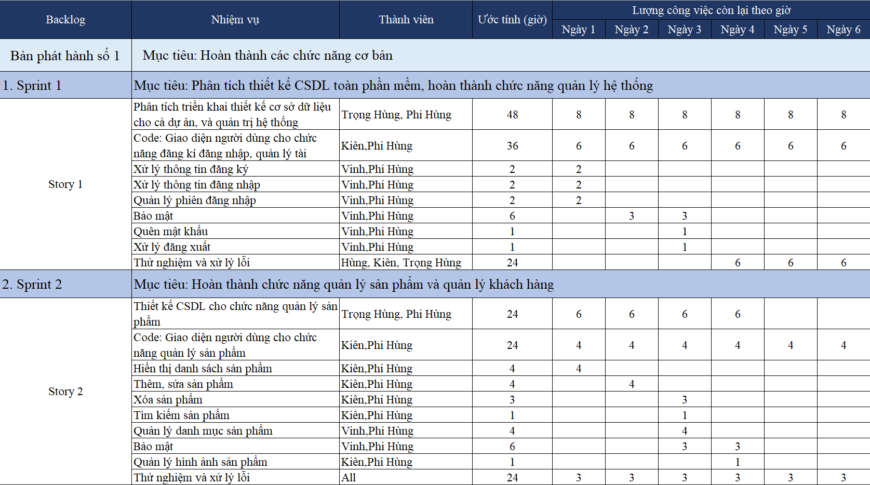

Slide 19
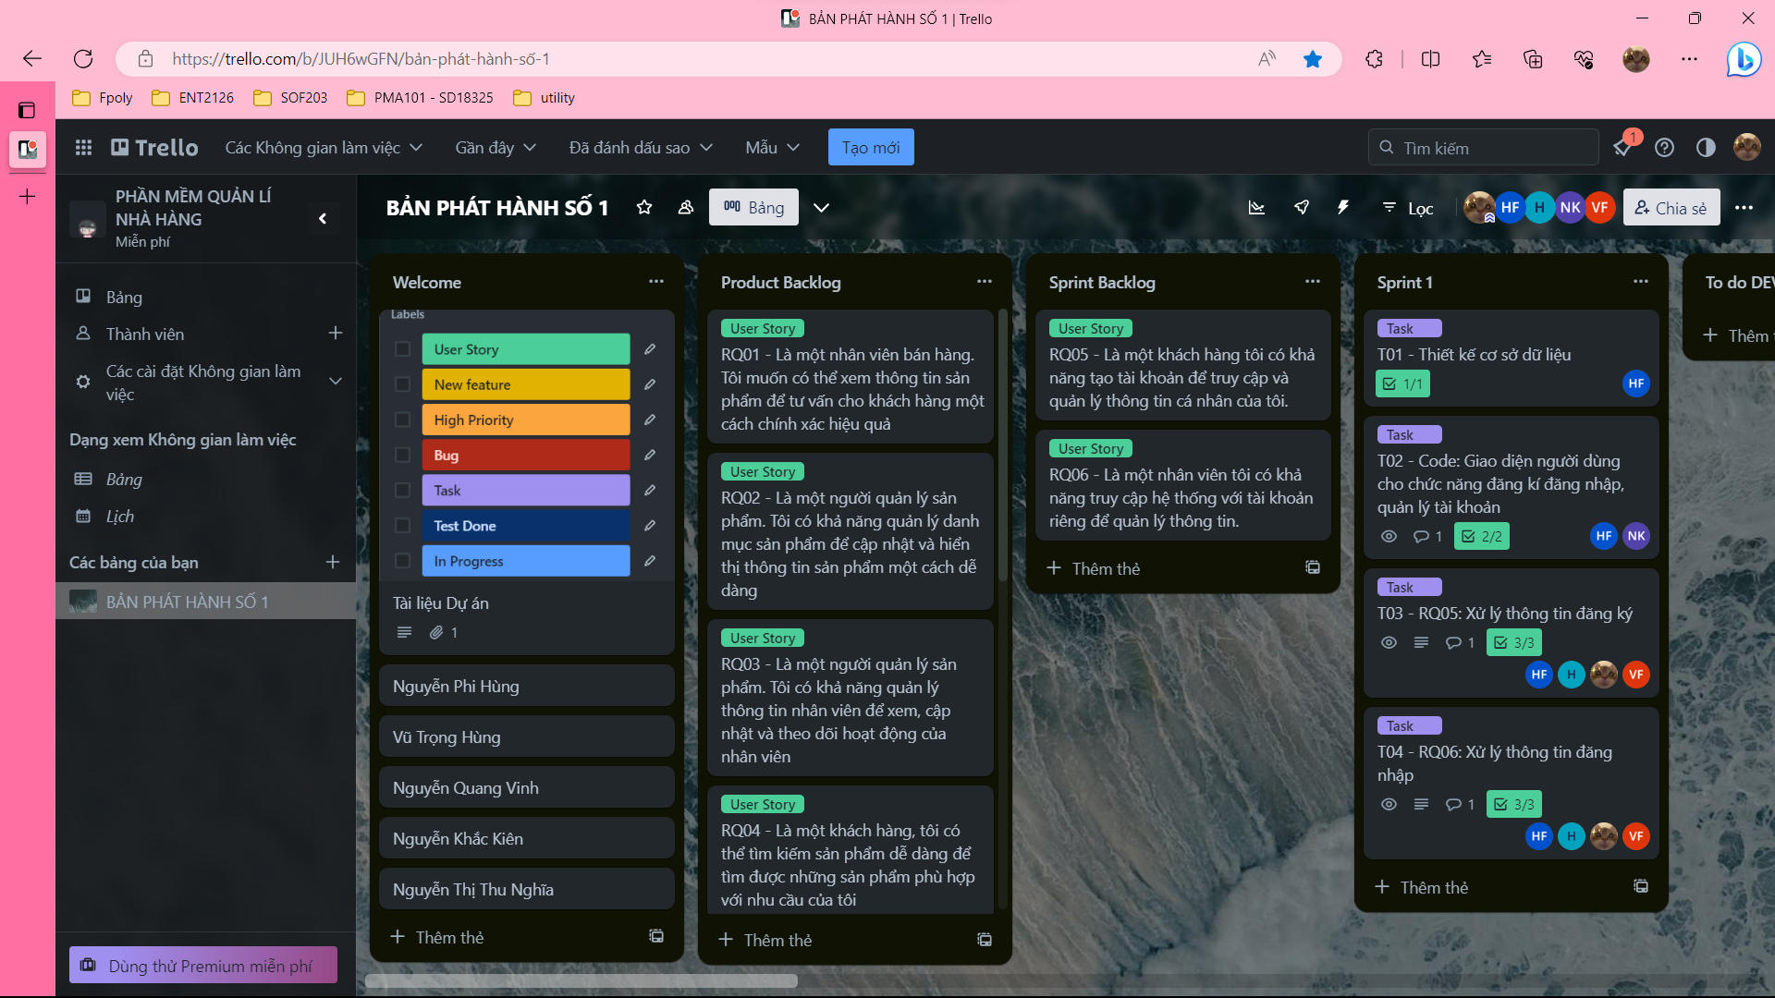

Slide 20

KIỂM THỬ

Slide 21
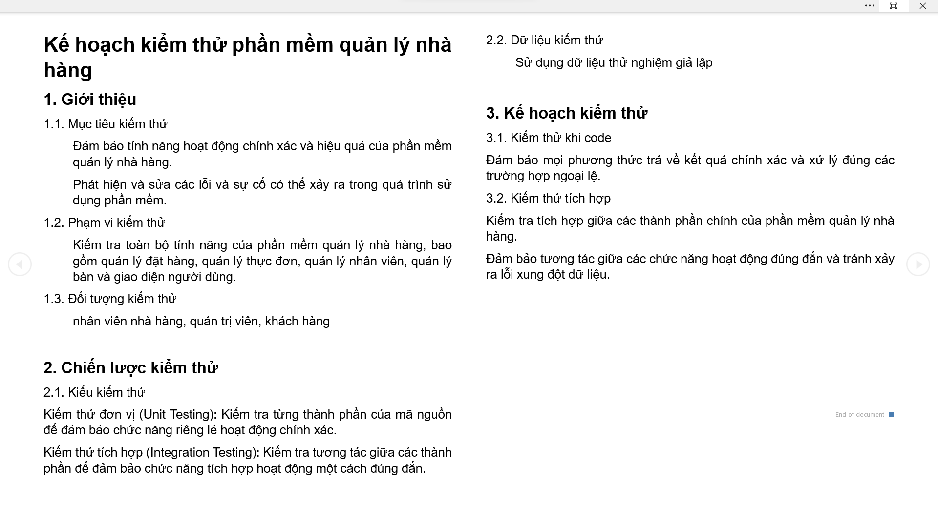

Slide 22
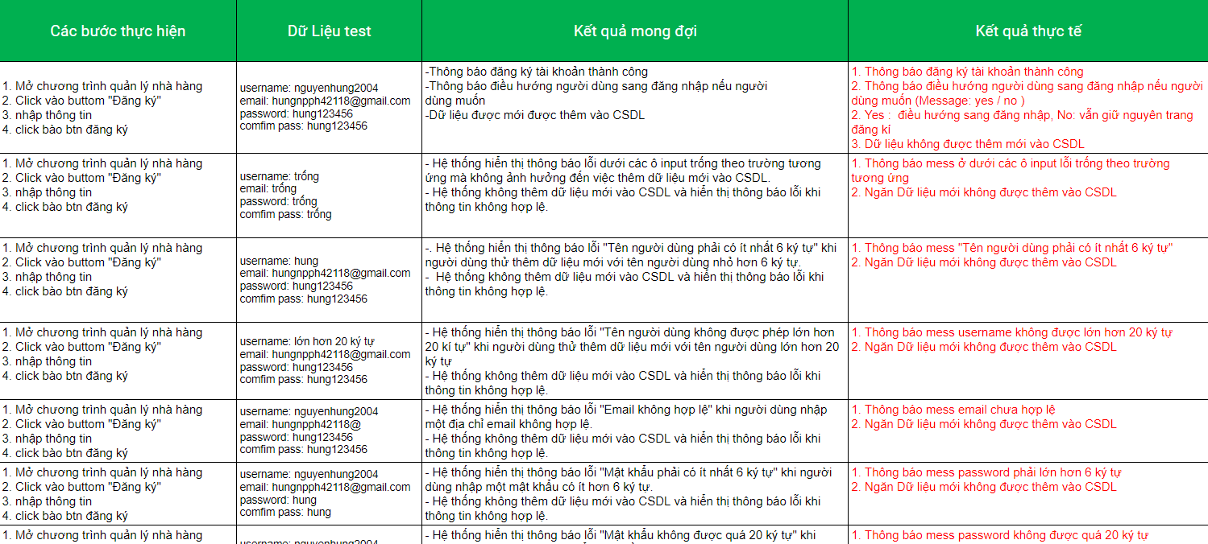

Slide 23

Scrum Meetings
Sprint Planning
Cuộc họp lập kế hoạch Sprint
Daily Stand Up
Cuộc họp đứng hàng ngày
Sprint Review/Retrospective
Cuộc họp sơ kết Sprint/ cải tiến Sprint

Slide 24
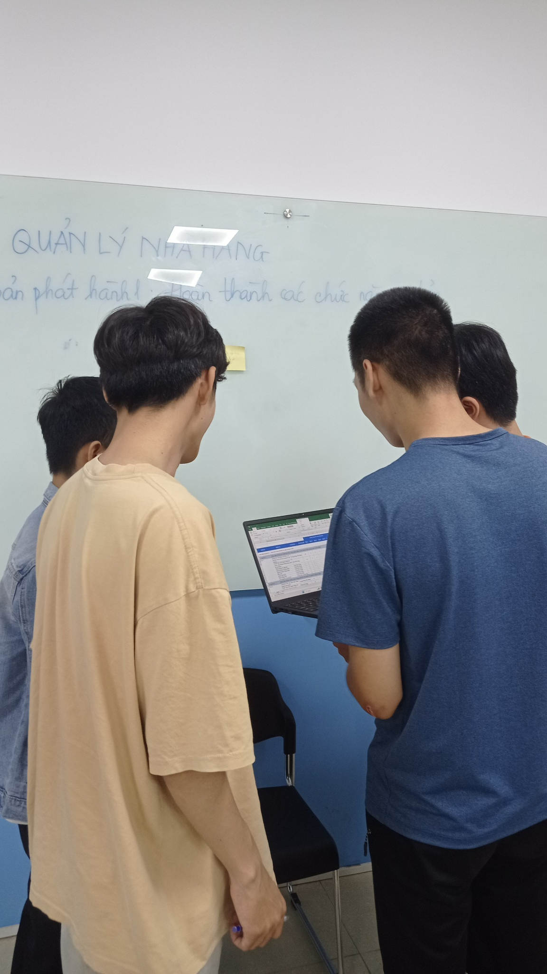
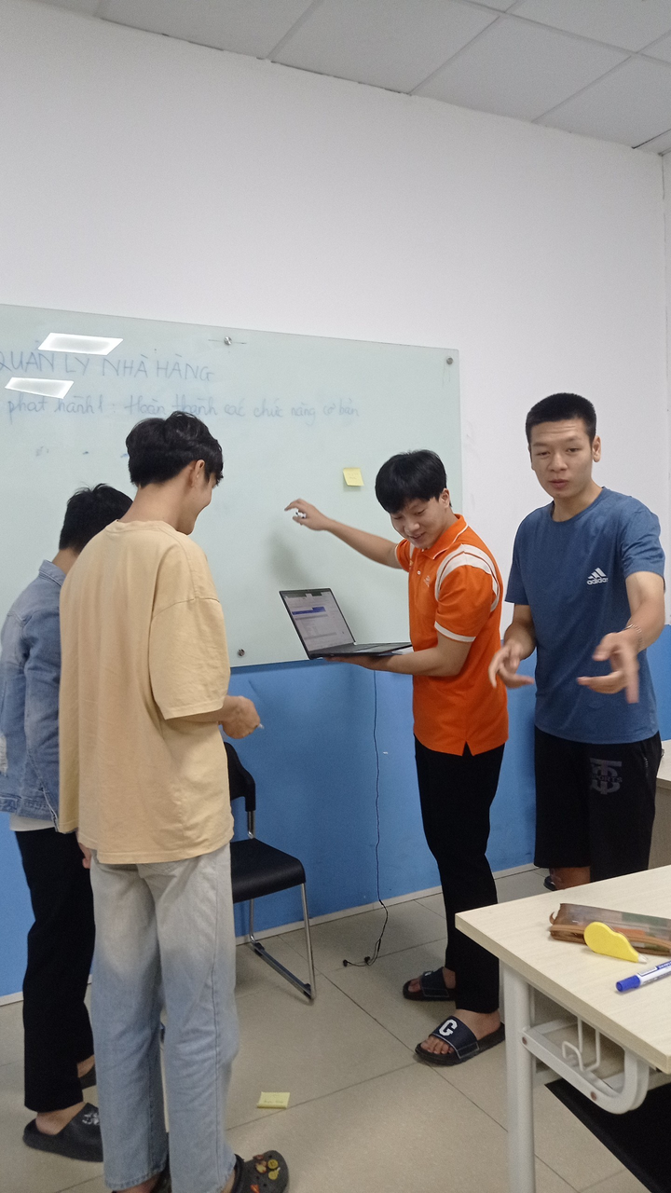
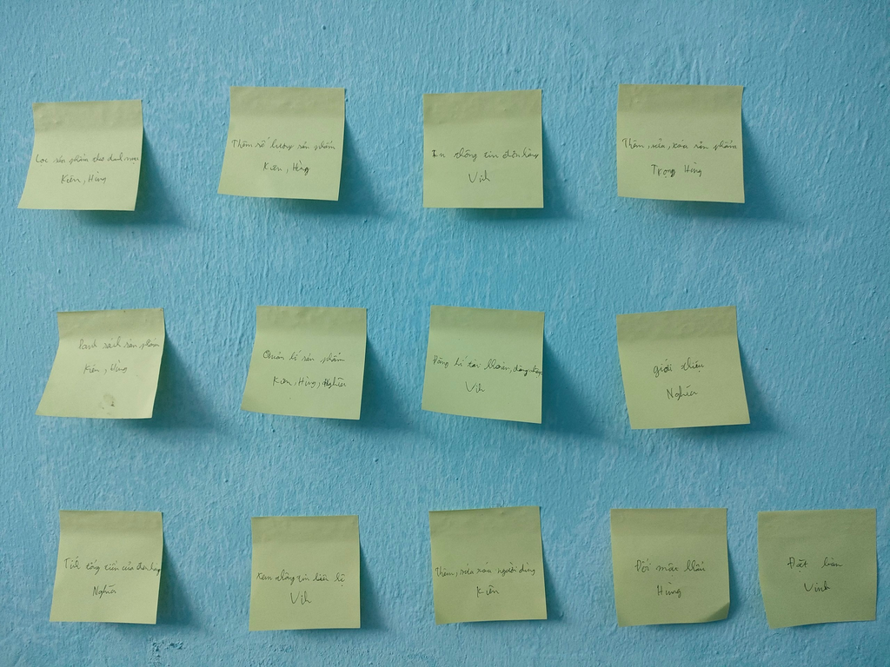
Daily Stand Up

Slide 25
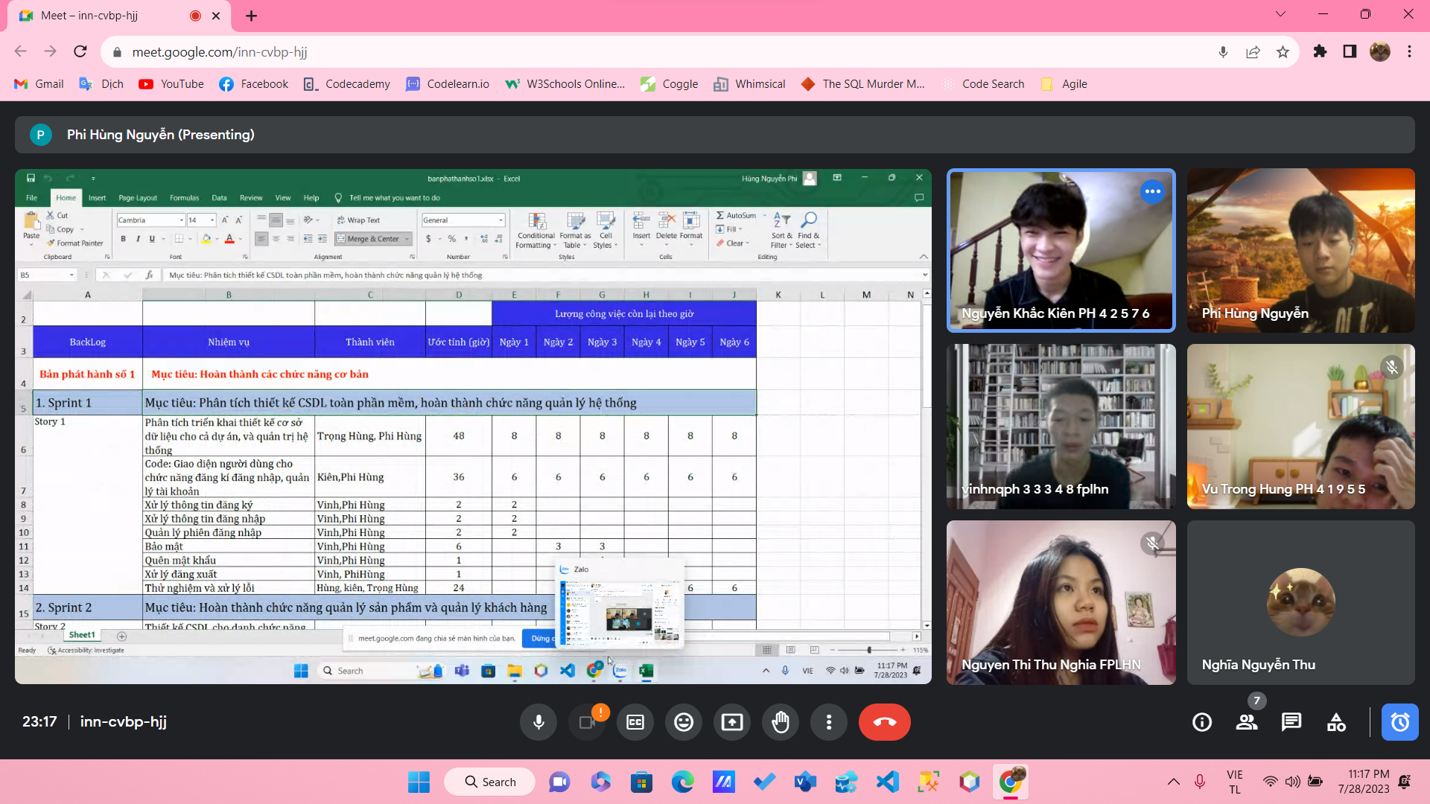
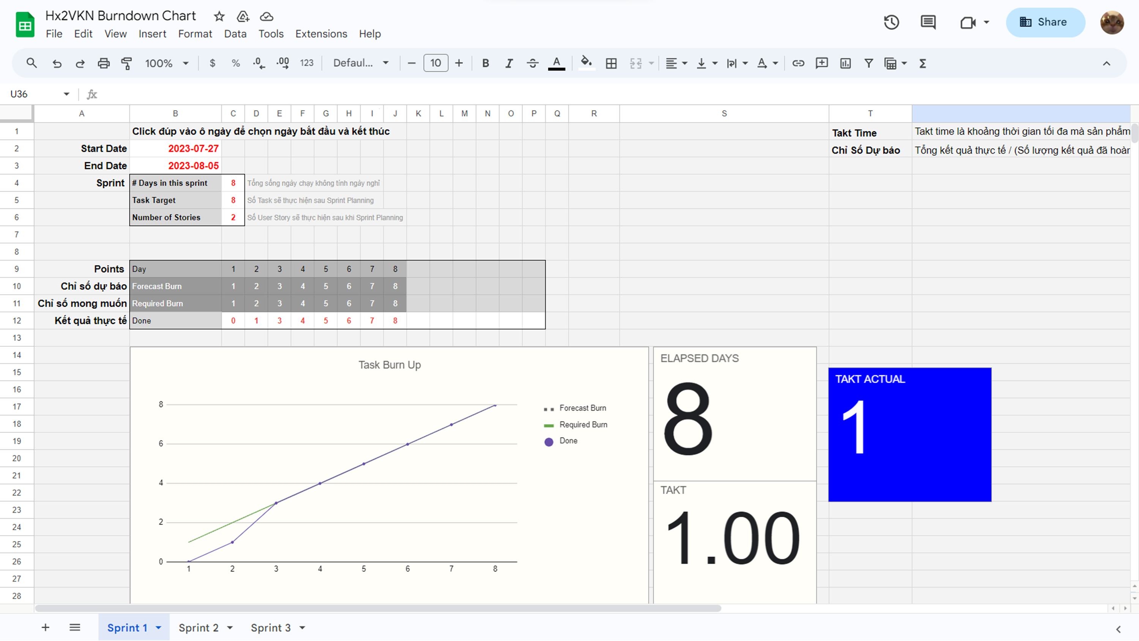
Sprint
Review/
Retrospective
Cuộc họp cải tiến Sprint sẽ diễn ra ngay sau cuộc họp sơ kết Sprint

Slide 26
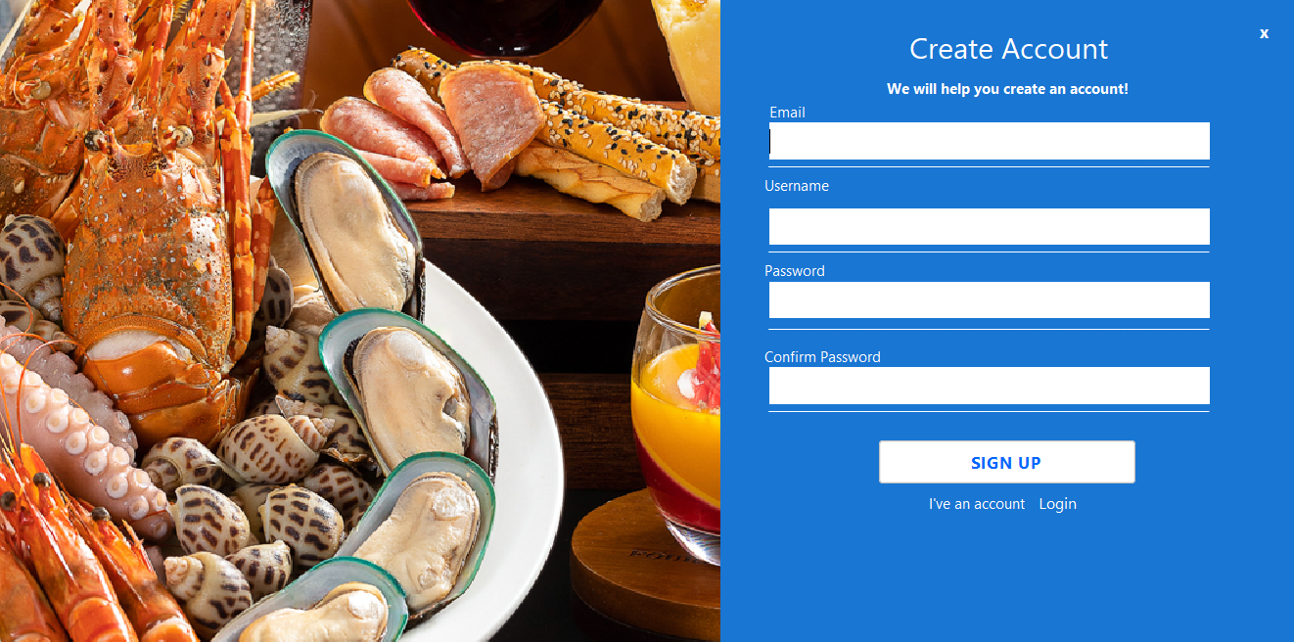

Slide 27
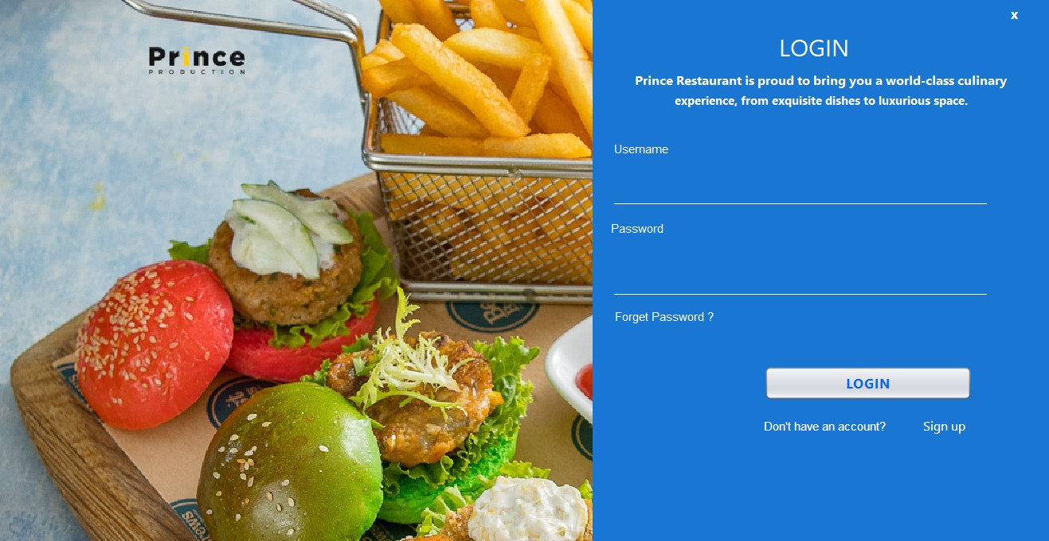

Slide 28
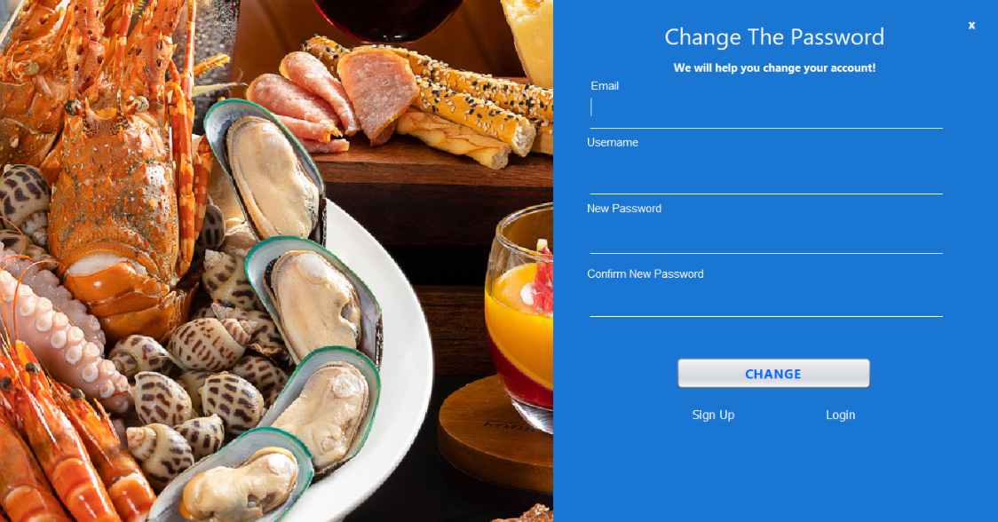

Slide 29
TỔNG KẾT

Slide 30

Thank You Very Much!

